Slide 1
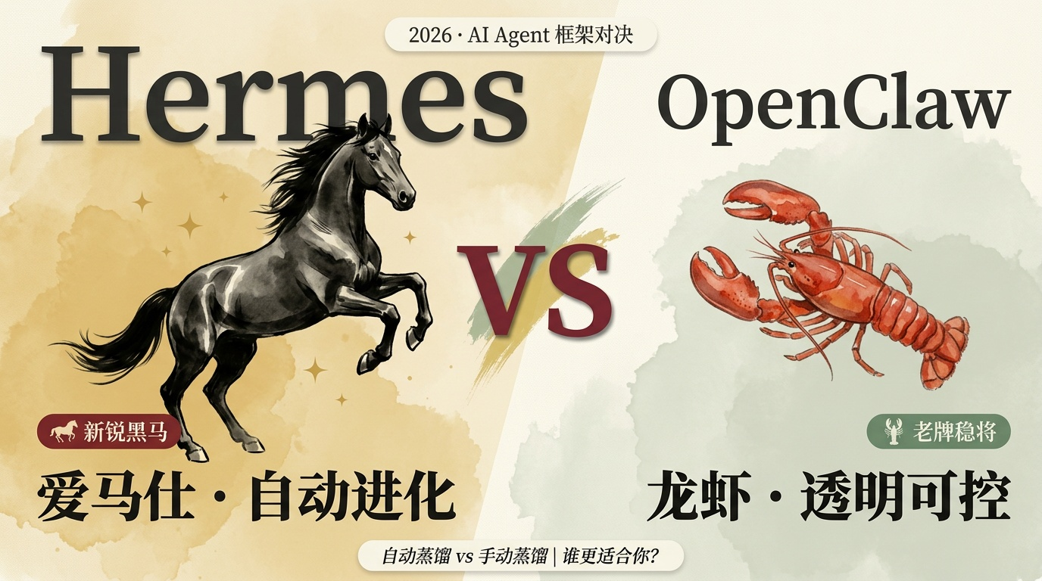
Notes:
Title: 从龙虾到爱马仕
Subtitle: 我为什么放弃了手动维护 Skill

Slide 2
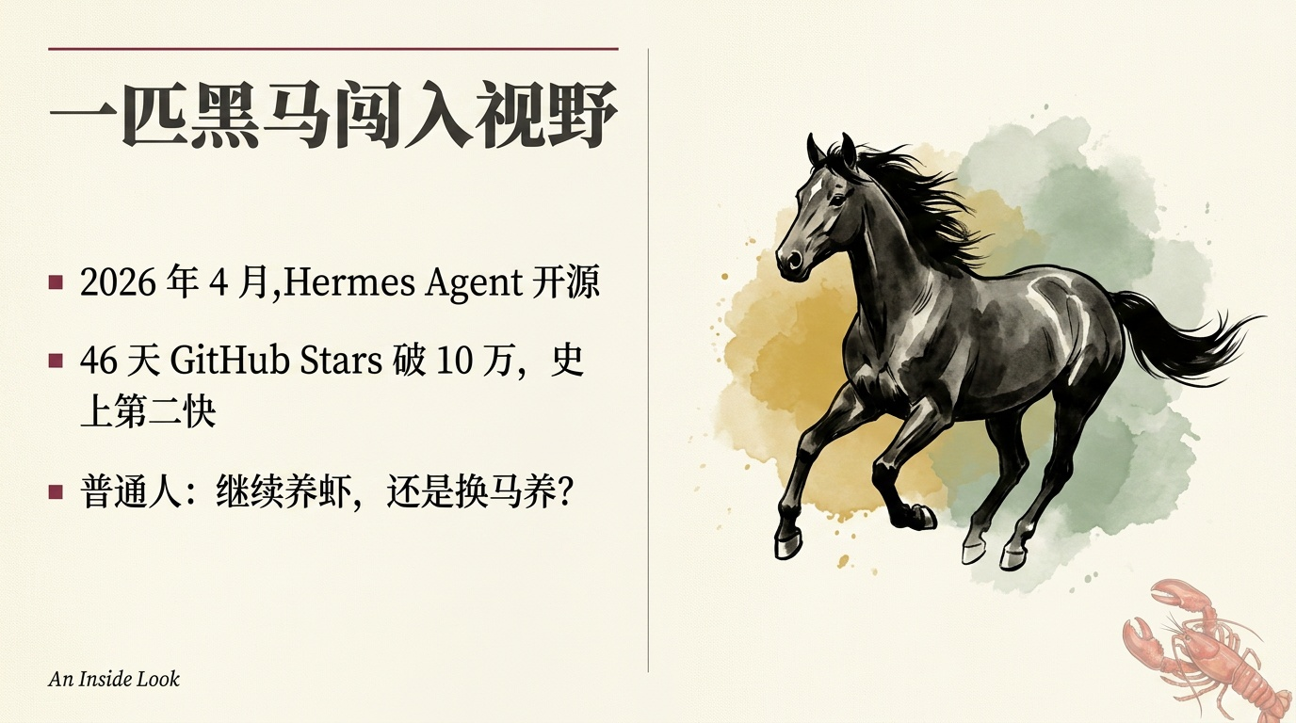
Notes:
Title: 一匹黑马闯入视野
Key Points:
• 2026 年 4 月,Hermes Agent 开源
• 46 天 GitHub Stars 破 10 万,史上第二快
• 普通人:继续养虾,还是换马养?

Slide 3
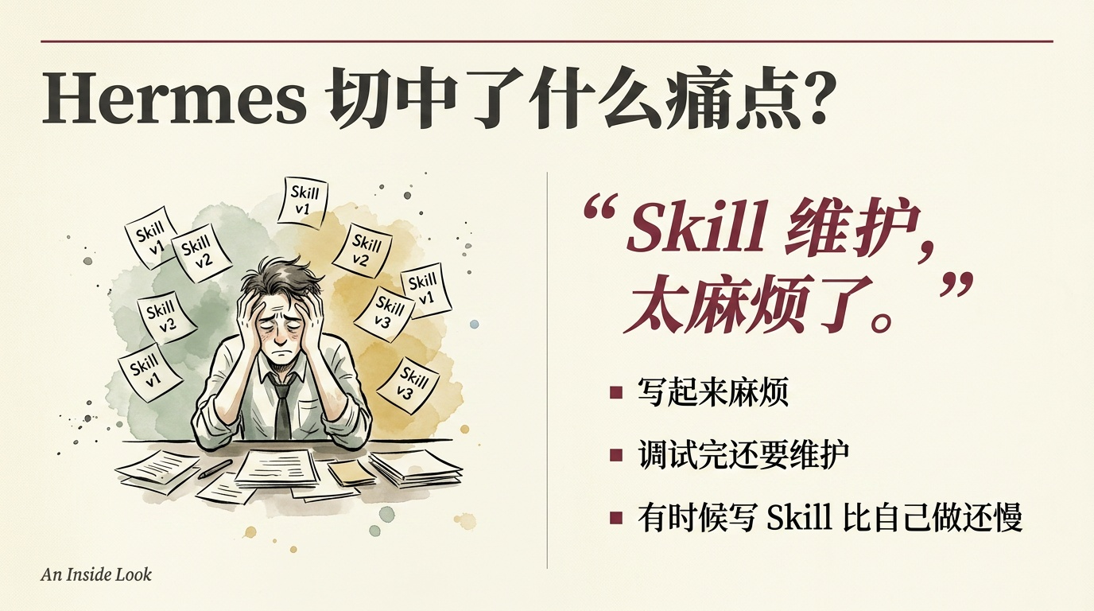
Notes:
Title: Hermes 切中了什么痛点?
Key Points:
• Skill 写起来麻烦
• 调试完还得维护
• 有时候写 Skill 比手动做还慢

Slide 4
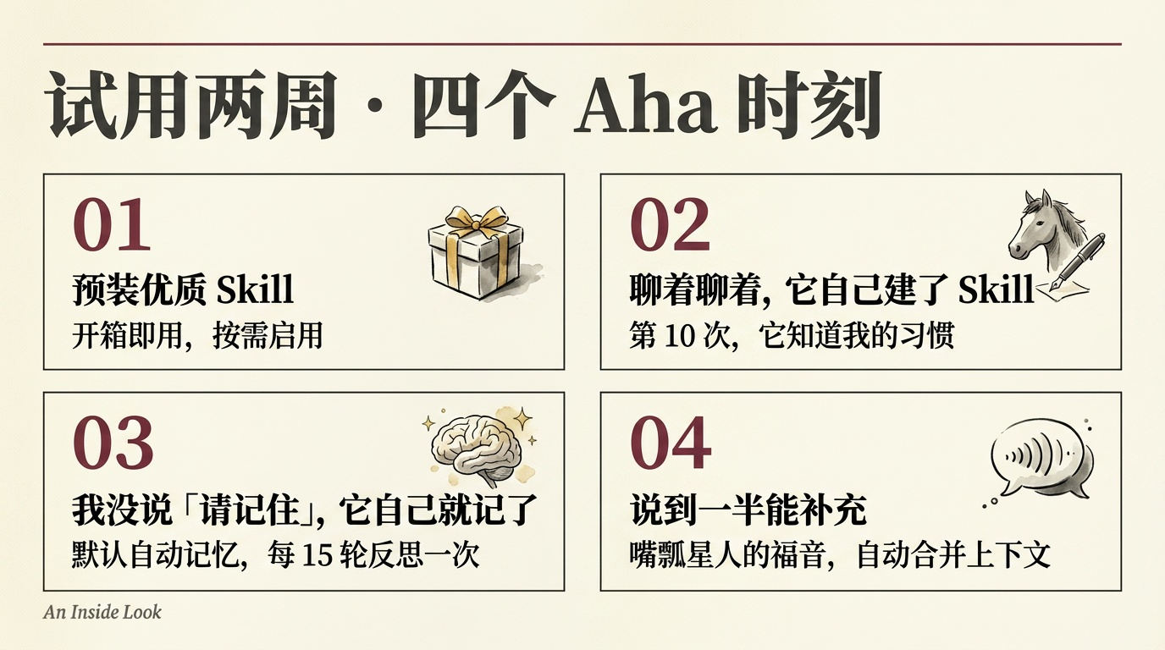
Notes:
Title: 试用两周 · 四个 Aha 时刻
Key Points:
• 1. 预装一批高质量 Skill — 开箱即用
• 2. 聊着聊着,它自己建了 Skill
• 3. 我没说"请记住",它自己就记了
• 4. 说到一半能补充 — 嘴瓢星人的福音

Slide 5
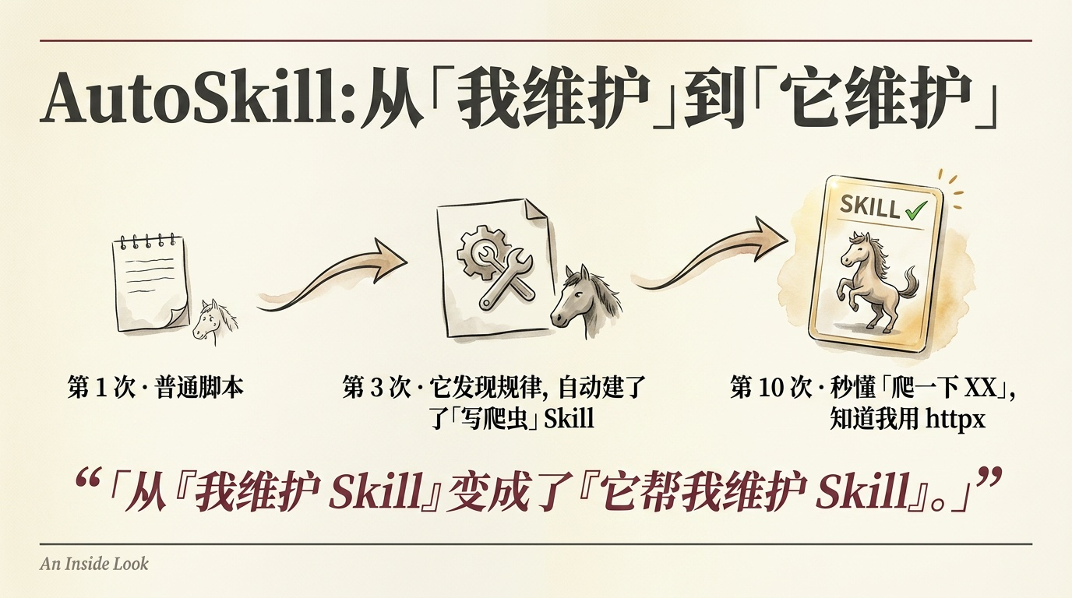
Notes:
Title: AutoSkill:从"我维护"到"它维护"
Key Points:
• 第 1 次爬虫 → 普通脚本
• 第 3 次 → 自动创建 "写爬虫" Skill
• 第 10 次 → 只说"爬一下 XX",秒懂习惯

Slide 6
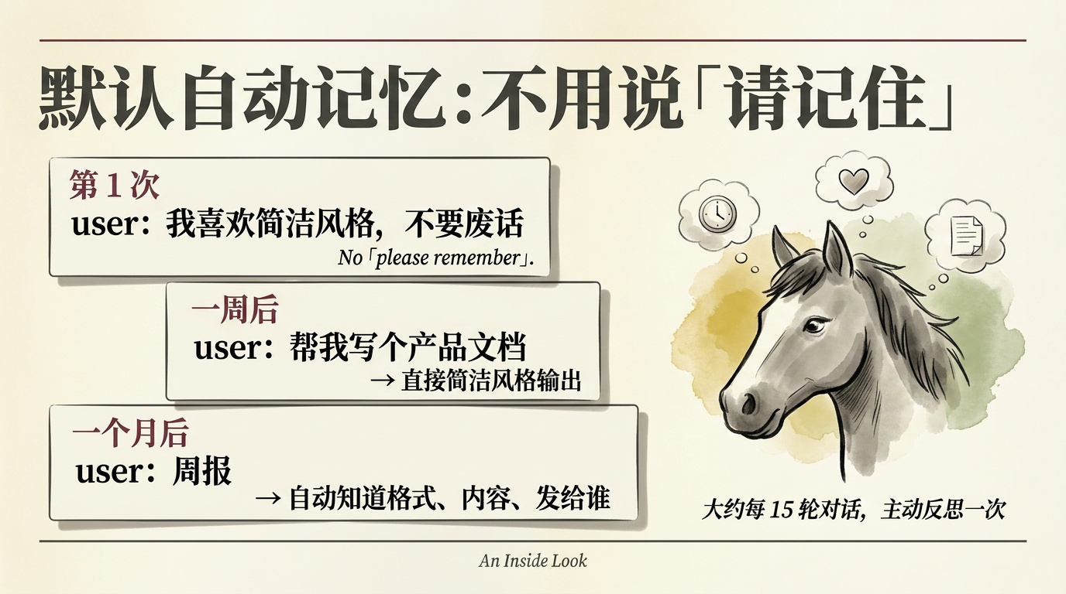
Notes:
Title: 默认自动记忆:不用说"请记住"
Key Points:
• 第 1 次: 随口说「我喜欢简洁风格」
• 一周后: "帮我写个文档" → 直接简洁输出
• 一个月后: "周报" → 自动知道格式、内容、发给谁

Slide 7
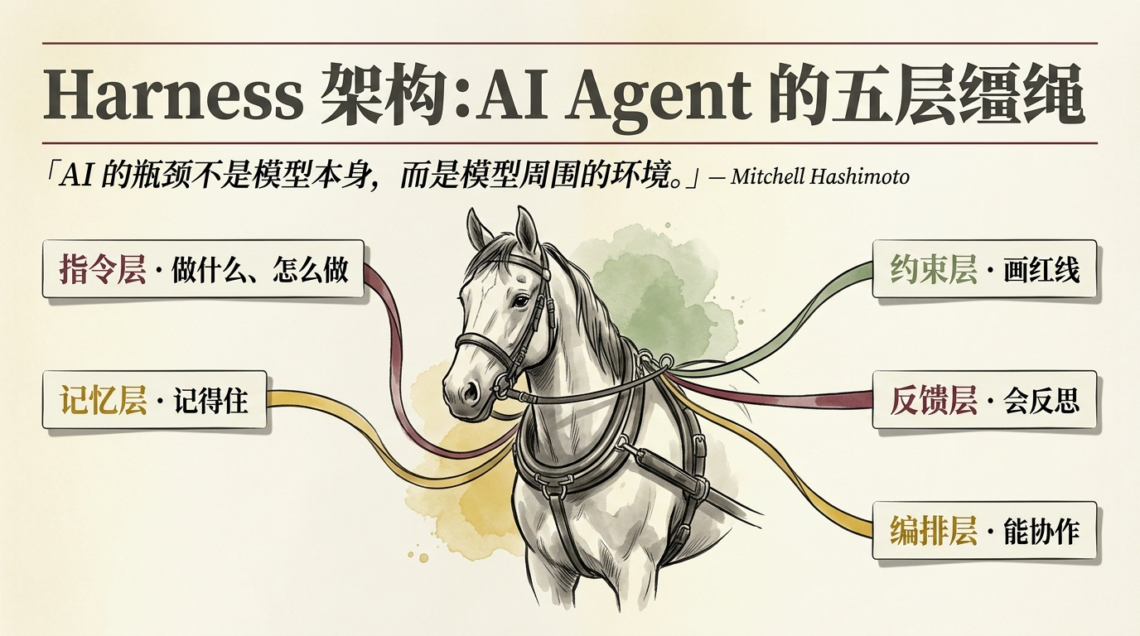
Notes:
Title: Harness 架构:AI Agent 的五层缰绳
Key Points:
• 指令层 · 做什么、怎么做
• 记忆层 · 记得住
• 约束层 · 画红线
• 反馈层 · 会反思
• 编排层 · 能协作

Slide 8
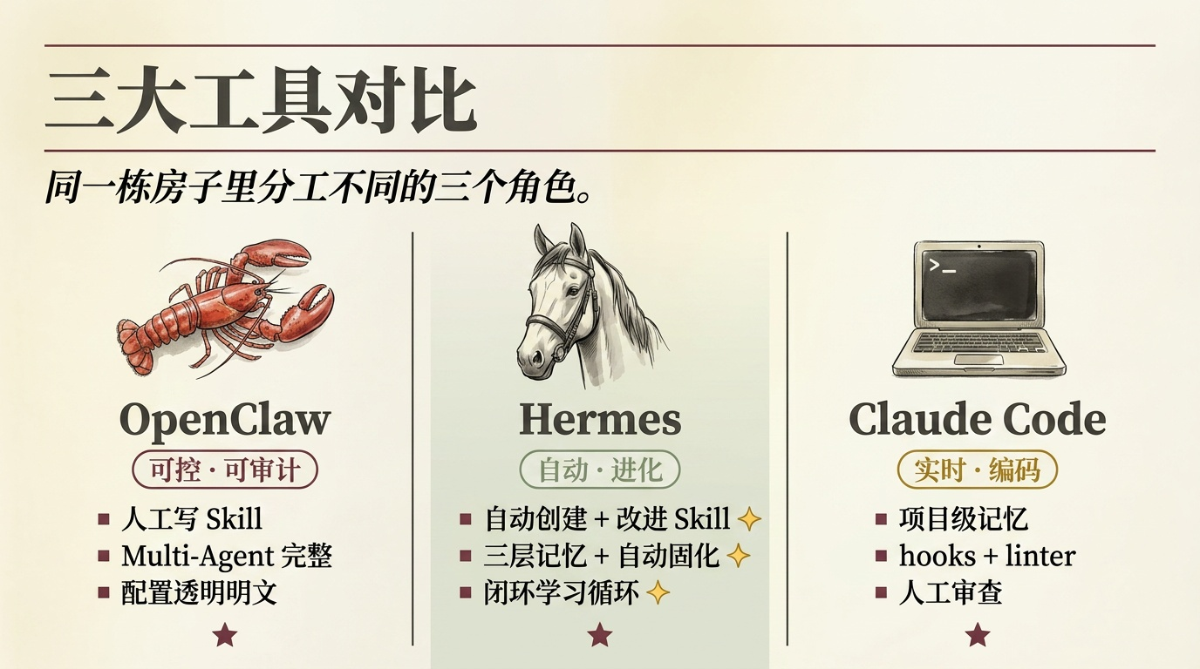
Notes:
Title: 三大工具对比:同一栋房子的三个角色
Key Points:
• OpenClaw 🦞 · 约束层 + 编排层更成熟
• Hermes 🐴 · 指令层 + 记忆层自动化
• Claude Code 💻 · 实时交互编码

Slide 9
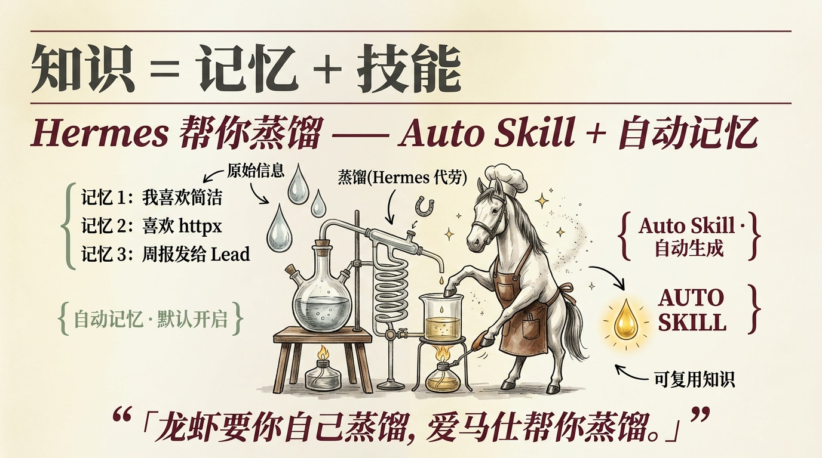
Notes:
Title: 知识 = 记忆 + 技能
Key Points:
• 记忆: 原始信息 (「我喜欢简洁风格」)
• Skill: 蒸馏出的可复用知识 (「写文档默认简洁」)
• Hermes 把蒸馏过程自动化了

Slide 10
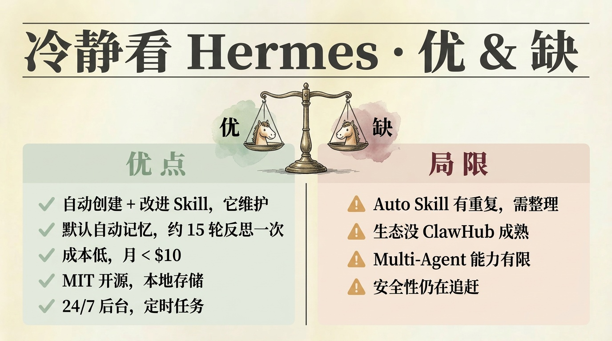
Notes:
Title: 冷静看 Hermes · 优 & 缺
Key Points:
• 优: 自动维护 · 默认记忆 · 成本低 · MIT 开源 · 24/7
• 缺: Skill 有噪声 · 生态年轻 · Multi-Agent 弱 · 安全追赶中

Slide 11
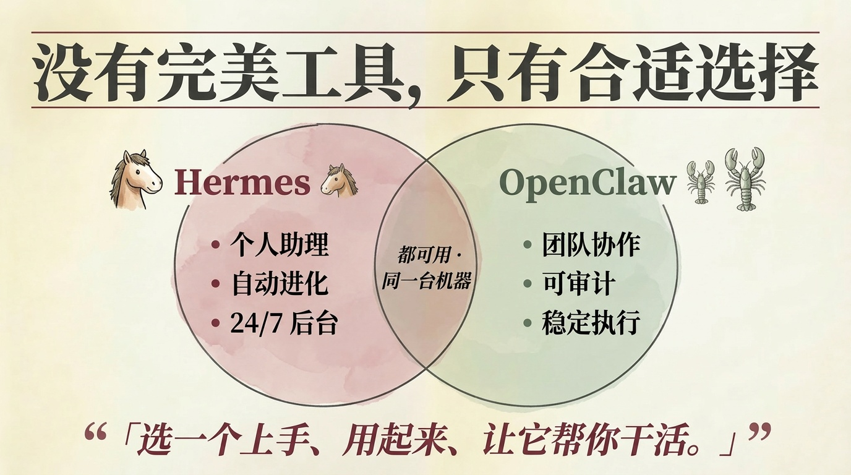
Notes:
Title: 没有完美工具,只有合适选择
Key Points:
• 选 Hermes · 个人助理、自动进化、24/7
• 选 OpenClaw · 团队协作、可审计、稳定
• 关键 · 多用,别纠结
• AI 工具迭代很快,短板明天就补

Slide 12
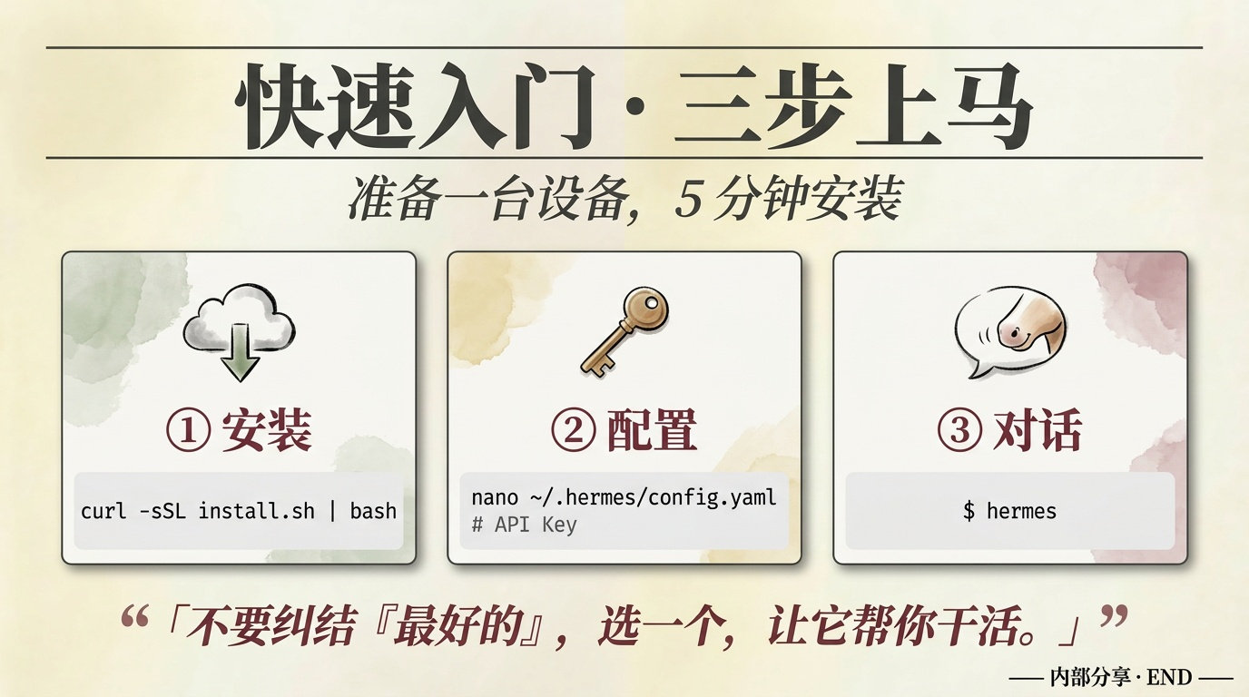
Notes:
Title: 快速入门 · 三步上马
Subtitle: 准备一台设备,5 分钟安装
Key Points:
• ① 安装: curl -sSL install.sh | bash
• ② 配置 API Key (Claude / GPT / Gemini / DeepSeek)
• ③ 开始对话: hermes

